Slide 1
Git
姚贺源

Slide 2
Git简介
Git：版本控制软件
对不同时间的文件夹情况拍一个快照
用时间和逻辑关系组织快照，附上修改者和修改时间等信息
同一个Git仓库可以保存在不同的地方，互相之间可以毫无干系

Slide 3
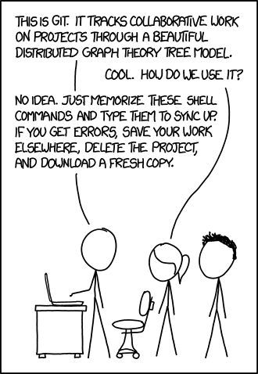
当代人类Git行为大赏
昨天之前我的Git使用情况：
Git clone
Git commit –a
Git pull
Git push
出现冲突，新建文件夹，git clone…
最好还是从原理和模型开始了解Git

Slide 4
一个Git仓库主要管理什么？
每个圆圈是一个快照
Git用时间先后和继承关系将他们组织成了一个有向无环图
master
Git还为用户记录了一些指针
这些指针是可以移动的，每个指针定义了一个分支
user_branch
Git就是快照+指针，使用Git就是创建快照结点+移动指针

Slide 5
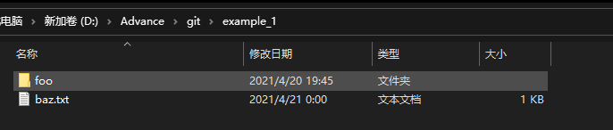
快照节点的数据结构
我们先研究单快照内部的数据结构
快照应该记录了当前文件夹的完整内容
文件夹有什么内容？
子文件夹
文件
递归定义！天然的树结构

Slide 6
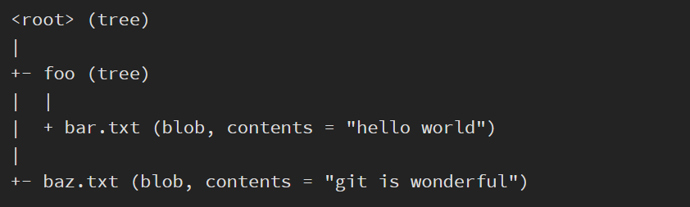
快照节点的数据结构
我们构造两类节点：
文件：
blob节点
二进制文件，存储文件内容
文件夹：
tree节点
存子文件夹和子文件对应节点的存储位置

Slide 7
快照节点的数据结构
我们可以直接查看Git在这两类节点里存了什么
每个Blob节点和Tree节点都是一个二进制文件，并且文件的名字是内容的SHA-1哈希值
我们可以在隐藏目录.git/objects文件夹下找到它们
使用 git cat-file –p <SHA-1> 可以查看二进制文件内容

Slide 8
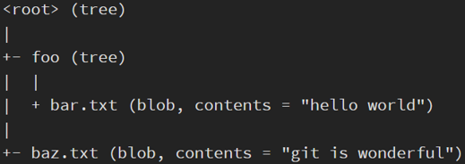
快照节点的数据结构
比如假设我们已知root节点的名字为 8be…afa5
发现保存了两行，对应foo文件夹的节点和baz文件夹节点
第一列：文件类型和权限
第二列：子节点类型
第四列：子节点原本的名字
第三列：子节点对应二进制名字

Slide 9
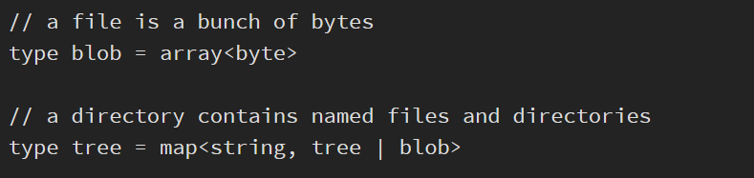
快照节点的数据结构
这样我们顺藤摸瓜地找到了baz.txt文件对应节点的名字，同样可以用cat-file显示出来，内容就会是文件的内容…
我们可以用伪代码描述两种节点的作用

Slide 10
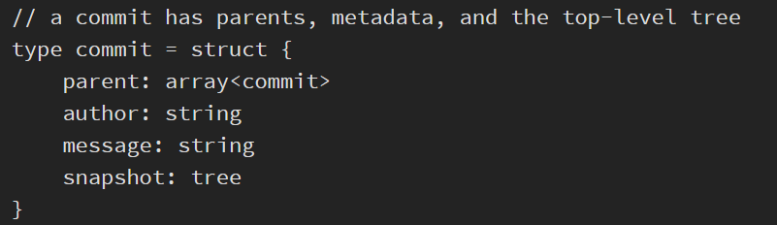
快照节点的数据结构
这样，只要我们找到了根目录对应的tree节点，我们就能还原这个快照了
但是每个快照还需要保存一些额外的元信息，比如作者，注释信息等。
额外抽象出来一种新节点：commit节点
Commit节点就是之前的灰色圆圈
保存了一些信息，如右图

Slide 11
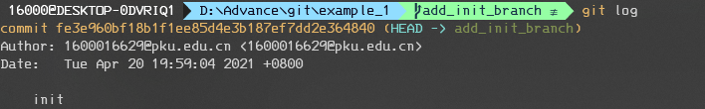
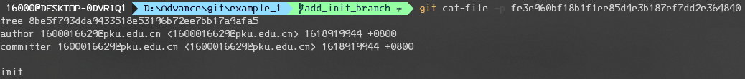
快照节点的数据结构
Commit节点同样是二进制存储，SHA-1命名，同样可以打印
使用git log 可以查看目前所有的已知提交，从而获取其SHA-1值

Slide 12
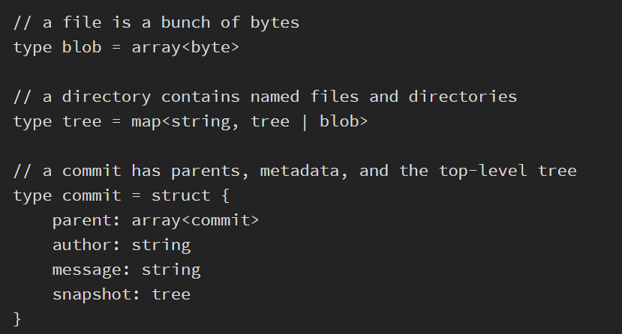
快照节点的数据结构
总之，快照节点就这个样子..

Slide 13
对有向图的操作
还记得Git把上面的commit节点组织成了右面的样子
master
user_branch
接下来我们研究如何创建这样的有向图…?

Slide 14
对有向图的操作
假设我们通过某些手段，创建了初始的节点
HEAD=master
此时Git会默认给我们创建两个指针：
HEAD和master
Master指向节点，HEAD指向master

Slide 15
对有向图的操作
HEAD=master
HEAD的意思是当前用户处于哪个节点，以及哪个分支
新的节点应该以HEAD指向的节点为父亲
同时新的节点会是当前分支的最后一个节点

Slide 16
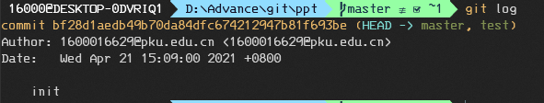
对有向图的操作
HEAD=master
test_branch
使用 git branch 可以在HEAD位置创建一个新的分支指针

Slide 17
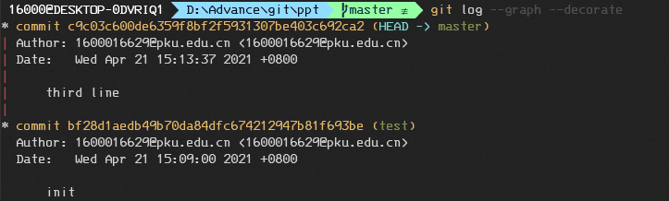
对有向图的操作
HEAD=master
test_branch
由于此时HEAD仍然指向master分支，所以新的commit和test_branch没有任何关系

Slide 18
对有向图的操作
HEAD=master
master
HEAD=test_branch
test_branch
更改HEAD的指令是 git checkout test_branch

Slide 19
对有向图的操作
master
HEAD=test_branch
更改HEAD的指令是 git checkout test_branch
此时，新的commit会是test_branch的节点

Slide 20
如何创建新节点？
我们理解了节点的数据结构，指针的运作方式，接下来我们要讲如何创建一个新的节点？
最简单的情况就是我们修改了某些文件，希望Git为这些文件创建新的blob节点或树节点，然后组织一个新的commit节点。

Slide 21

如何创建新节点
首先拿到一个空的文件夹，我们将其初始化成一个Git仓库
此时里面是没有commit节点的

Slide 22
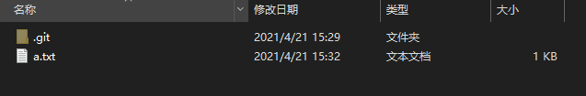
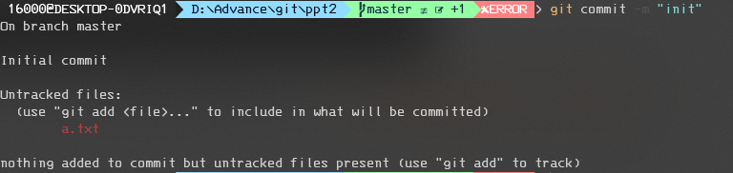
如何创建新节点
接下来我们创建一个a.txt文件，并输入hello world。
我们试图把这个更改创建成节点 git commit –m “init”

Slide 23
如何创建新节点
Git的反应是：我知道你的更改，但是这个更改是不纳入版本管理的
为什么不是默认工作区所有更改都纳入版本管理？
因为Commit节点很难更改
而Debug时很多语句是临时的
如果纳入commit节点，后面还得加个commit节点用来删除这些语句

Slide 24
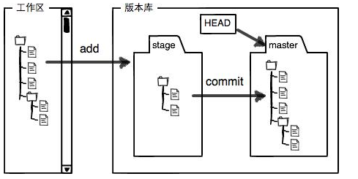
如何创建新节点
故而Git设立了暂存区(stage)，用来存储确实需要纳入版本管理的部分
需要先将更改add进暂存区，然后将暂存区commit进Git

Slide 25
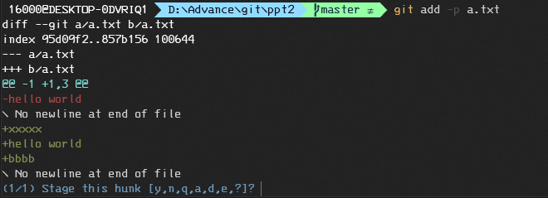
如何创建新节点
git add a.txt 可以将a.txt的所有更改全存入暂存区
git add –p a.txt 可以选择将a.txt的哪些更改纳入暂存区(交互界面)

Slide 26
更方便的命令
很多命令都可以合并
比如git branch test只会创建分支，却不会移动HEAD
需要 git branch test; git checkout test
而 git checkout –b test 等价于这两条
比如git add . (提交所有更改) 和 git commit 可以合并成 git commit –a
或者还没讲的git pull = git fetch + git merge

Slide 27
远程分支
从上面我们可以看到，Git的本体是一个有向图，不同的分支只是不同的指针罢了。
所谓的远程分支也不过是一个普通的指针
区别就是需要使用git fecth获取完整的有向图
origin/master
master
user_branch

Slide 28
远程分支
然后再Merge一下，就可以了
当然最后还得把自己现在的有向图push到远程分支
origin/master
master
user_branch

